Slide 1
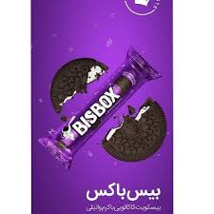


بررسی رضایت سنجی مصرف کنندگان بیسکوئیت بیس باکس زرکام
تحقیقات بازار
نیمه دوم 1403
آبان 1400

Slide 2
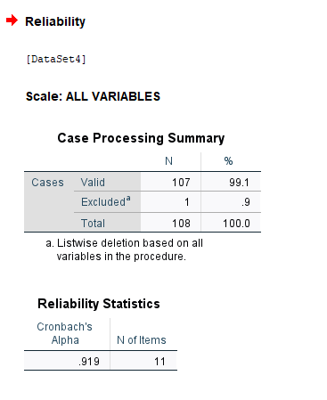
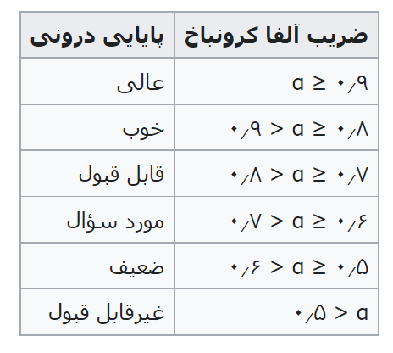
پایایی و روایی نظرسنجی
همبستگی بین سوالات گویای روایی محتوایی سوالات می باشد. همچنین آلفای کرونباخ سوالات بالاتر از 0/9 می باشد که بیانگر پایایی عالی می باشد.

Slide 3
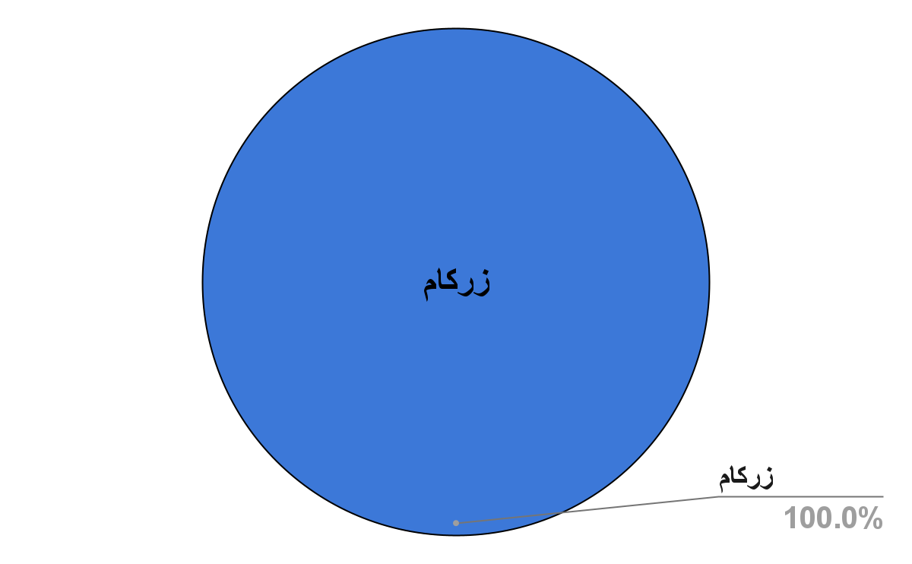
برندهای بیسکوئیت
100 درصد پاسخگویان برند زرکام مصرف می کردند

Slide 4
میزان رضایت از طعم ومزه محصول
نمودار بالا میزان رضایت در مورد طعم و مزه بیسکوئیت بیس باکس زرکام را نشان می دهد و مشاهده می شود که 85.18% از مصرف کنندگان برند زر، در حد زیاد و خیلی زیاد از طعم و مزه بیسکوئیت بیس باکس رضایت دارند.

Slide 5
میزان رضایت از طعم ومزه کرم محصول
نمودار بالا میزان رضایت در مورد طعم و مزه کرم بیسکوئیت بیس باکس زرکام را نشان می دهد و مشاهده می شود که 88.78% از مصرف کنندگان برند زر، در حد زیاد و خیلی زیاد از طعم و مزه بیسکوئیت بیس باکس رضایت دارند.

Slide 6
میزان رضایت از وضعیت ظاهری محصول
براساس یافته‌های فوق، 69.44 درصد پاسخگویان در خصوص وضعیت ظاهری(له شدگی، ترک خوردگی، شکستگی، دوییدگی) بیسکوئیت بیس باکس زرکام نظرشان را در سطح خیلی زیاد و زیاد گزارش کرده‌اند.

Slide 7
سهولت مصرف بسته بندی
نمودار بالا میزان رضایت در مورد سهولت مصرف بسته بندی بیسکوئیت بیس باکس زرکام را نشان می دهد و مشاهده می شود که 79.63% از مصرف کنندگان برند زر، در حد زیاد و خیلی زیاد از سهولت مصرف بسته بندی بیسکوئیت بیس باکس رضایت دارند.

Slide 8
میزان رضایت از اطلاعات درج شده روی بسته بندی محصول
نمودار بالا میزان رضایت در مورد اطلاعات درج شده روی محصول را نشان می دهد و مشاهده می شود که 79.63% از مصرف کنندگان برند زر، در حد خیلی زیاد و زیاد رضایت دارند.

Slide 9
میزان رضایت از طرح بسته بندی
نمودار بالا میزان رضایت در مورد طرح بسته بندی بیسکوئیت بیس باکس زرکام را نشان می دهد و مشاهده می شود که 81.48% از مصرف کنندگان برند زر، در حد خیلی زیاد و زیاد از طرح بسته بندی بیسکوئیت بیس باکس زرکام رضایت دارند.

Slide 10
میزان رضایت از دسترسی به تنوع این محصولات از نظر طعم
نمودار بالا میزان رضایت در مورد دسترسی به تنوع این محصولات از نظر طعم (وانیل و ...) را نشان می دهد و مشاهده می شود که 72.22% از مصرف کنندگان برند زر، در حد خیلی زیاد و زیاد رضایت دارند.

Slide 11
میزان رضایت از دسترسی به انواع محصولات
نمودار بالا میزان رضایت در مورد دسترسی به انواع این محصولات (بیس باکس و ...) را نشان می دهد و مشاهده می شود که 69.45% از مصرف کنندگان برند زر، در حد خیلی زیاد و زیاد رضایت دارند.

Slide 12
میزان رضایت از قیمت محصول در مقایسه با محصولات دیگر
نمودار بالا میزان رضایت از قیمت بیسکوئیت بیس باکس زرکام در مقایسه با محصولات دیگر را نشان می دهد و مشاهده می شود که 70.37% از مصرف کنندگان برند زر، رضایت بالا و خیلی بالا از قیمت محصول در مقایسه با محصولات دیگر دارند.

Slide 13
میزان تمایل به خرید مجدد محصول
نمودار بالا میزان تمایل به خرید مجدد قیمت بیسکوئیت بیس باکس زرکام را نشان می دهد و مشاهده می شود که 73.15% از مصرف کنندگان برند زر، در حد خیلی زیاد و زیاد تمایل به خرید مجدد محصول دارند.

Slide 14
میزان تمایل به تشویق دیگران به خرید
نمودار بالا میزان تمایل به تشویق دیگران به خرید بیسکوئیت بیس باکس زرکام را نشان می دهد و مشاهده می شود که 78.71% از مصرف کنندگان برند زر، در حد خیلی زیاد و زیاد تمایل به تشویق دیگران به خرید دارند.

Slide 15
مشاهده حشرات موذی
نمودار بالا میزان مشاهده حشرات موذی در بسته بندی بیسکوئیت بیس باکس زرکام را نشان می دهد 100% پاسخگویان در بسته بندی بیسکوئیت بیس باکس حشرات موذی مشاهده نکردند.

Slide 16
مشاهده اجسام خارجی در بسته بندی
نمودار بالا میزان مشاهده اجسام خارجی در بسته بندی بیسکوئیت بیس باکس زرکام را نشان می دهد هیچکدام از مصرف کنندگان جسم خارجی در بیسکوئیت بیس باکس مشاهده نکردند.

Slide 17
مسمومیت غذایی
نمودار بالا میزان مشاهده مسمومیت غذایی بیسکوئیت بیس باکس زرکام را نشان می دهد و طبق نمودار مصرف کنندگان بیسکوئیت بیس باکس بعد از استفاده از بیسکوئیت بیس باکس زرکام دچار مسمومیت غذایی نشده اند.

Slide 18
مشاهده کپک زدگی
نمودار بالا میزان مشاهده کپک زدگی در بسته بندی بیسکوئیت بیس باکس زرکام را نشان می دهد و طبق نمودار مصرف کنندگان بیسکوئیت بیس باکس برند زر کپک زدگی در بسته بندی مشاهده نکرده اند.

Slide 19
جنسیت پاسخگویان
40.74% شرکت کنندگان در این نظرسنجی خانم و 59.26 درصد مرد بودند.

Slide 20
تحصیلات پاسخگویان
نمودار بالا میزان تحصیلات پاسخگویان بیسکوئیت بیس باکس زرکام را نشان می دهد و طبق نمودار (17.59% کارشناسی) ، (45.37% دیپلم) ، (5.56% کاردانی) ، (11.11% کارشناسی ارشد و بالاتر) هستند.

Slide 21
شغل پاسخگویان
نمودار بالا نشانگر شغل پاسخگویان بیسکوئیت بیس باکس زرکام می باشد و طبق نمودار (20.37% خانه دار) ، (4.63% شاغل بخش خصوصی)، (5.56% شاغل بخش دولتی)، (15.74% دانشجو)، (23.15% آزاد) و بقیه سایر شغل ها هستند .

Slide 22
